Slide 1
بسم الله الرحمن الرحیم

Slide 2
تاثیر نور در معماری

Slide 3
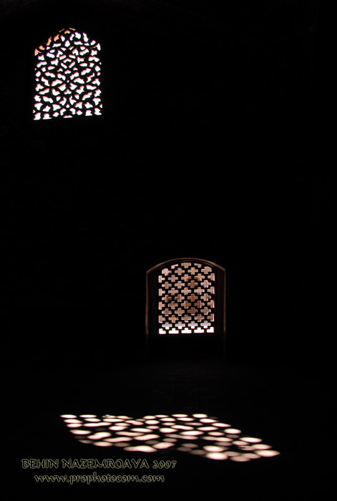
مقدمه
زیبائی که به چشم می آید از پرتو نور و روشنائی است و گرنه در تاریکی ،زیبائی مفهومی ندارد.زیبائی حقیقتی با نور معرفت درک می گردد و زیبائی ظاهری با عزیزترین حس ما که بینائی است دیده می شود. نور و روشنایی چه ظاهری و چه عرفانی باعث می شود که زیبائی به چشم آید و رنگ و سایر زیبائیهای شیء جلوه کند. بنابراین بحث نور و پرداختن به آن می تواند در مباحث زیبائی شناسی و هنر جایگاه ویژه ای داشته باشد

Slide 4
از جمله علوم و هنرهایی که می توان به نقش نور در آن اشاره داشت ،هنر معماری است که بحث مفصلی را در زمینه روند بهره گیری از نور طبیعی به خود اختصاص می دهد. ابزار و وسایل روشنایی نیز به عنوان عواملی که تأمین کننده ی نور مصنوعی هستند ،مطرح می باشند. در هنر معماری نور یکی از اجزایی است که کنار عناصر و مفاهیم دیگر از قبیل ساختار ،نظم فضایی، مصالح، رنگ و … مطرح می شود و در طراحی به عنوان یک عنصر مجزا باید نقش خود را ایفا کند. یکی از مهمترین مشخصه های نور طبیعی، توالی و دگرگونی آن در طول روز است که باعث حرکت و تغییر حالت در ساعات مختلف می شود. در تاریخ نقاشی توجه به نور در دوره امپرسیونیست ها دیده می شود. هنگامی که نقاشان آتلیه های خود را ترک می کردند و در زیر نور خورشید با نور طبیعی مشغول نقاشی شدند. از مشخصات این سبک توجه به رنگ و نور در ساعات مختلف روز و انعکاس رنگ های اشیاء مختلف در یکدیگر و تأثیر رنگ های پیرامونی و به کار بردن رنگ های خاص و ناب می شد. این مقاله به بررسی نقش نور در معماری و معماری داخلی به عنوان یک جزء سازنده و مفهوم بخش می پردازد و در خاتمه امید بر این دارد که در آینده در ساختمان ها همانند نیاکانمان شاهد به کارگیری نور طبیعی به صورت یک عنصر کاملاً اثر بخش باشیم.

Slide 5
از جمله علوم و هنرهایی که می توان به نقش نور در آن اشاره داشت ،هنر معماری است که بحث مفصلی را در زمینه روند بهره گیری از نور طبیعی به خود اختصاص می دهد.درهنر معماری نور یکی از اجزایی است که کنار عناصر و مفاهیم دیگر از قبیل ساختار ،نظم فضایی، مصالح، رنگ و … مطرح می شود و در طراحی به عنوان یک عنصر مجزا باید نقش خود را ایفا کند یکی از مهمترین مشخصه های نور طبیعی، توالی و دگرگونی آن در طول روز است که باعث حرکت و تغییر حالت در ساعات مختلف می شود. در تاریخ نقاشی توجه به نور در دوره امپرسیونیست ها دیده می شود. هنگامی که نقاشان آتلیه های خود را ترک می کردند و در زیر نور خورشید با نور طبیعی مشغول نقاشی شدند. از مشخصات این سبک توجه به رنگ و نور در ساعات مختلف روز و انعکاس رنگ های اشیاء مختلف در یکدیگر و تأثیر رنگ های پیرامونی و به کار بردن رنگ های خاص و ناب می شد.

Slide 6
نور در معماری
زیبائی که به چشم می آید از پرتو نور و روشنائی است و گرنه در تاریکی ،زیبائی مفهومی ندارد.زیبائی حقیقتی با نور معرفت درک می گردد و زیبائی ظاهری با عزیزترین حس ما که بینائی است دیده می شود. نور و روشنایی چه ظاهری و چه عرفانی باعث می شود که زیبائی به چشم آید و رنگ و سایر زیبائیهای شیء جلوه کند. بنابراین بحث نور و پرداختن به آن می تواند در مباحث زیبائی شناسی و هنر جایگاه ویژه ای داشته باشد. از جمله علوم و هنرهایی که می توان به نقش نور در آن اشاره داشت ،هنر معماری است که بحث مفصلی را در زمینه روند بهره گیری از نور طبیعی به خود اختصاص می دهد. ابزار و وسایل روشنایی نیز به عنوان عواملی که تأمین کننده ی نور مصنوعی هستند ،مطرح می باشند. در هنر معماری نور یکی از اجزایی است که کنار عناصر و مفاهیم دیگر از قبیل ساختار ،نظم فضایی، مصالح، رنگ و … مطرح می شود و در طراحی به عنوان یک عنصر مجزا باید نقش خود را ایفا کند. یکی از مهمترین مشخصه های نور طبیعی، توالی و دگرگونی آن در طول روز است که باعث حرکت و تغییر حالت در ساعات مختلف می شود

Slide 7
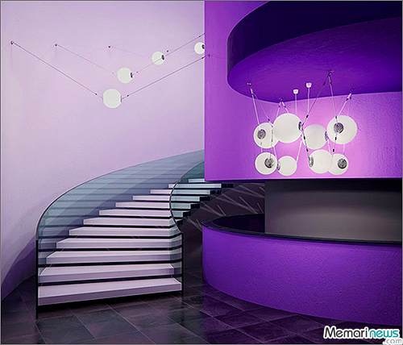
. در تاریخ نقاشی توجه به نور در دوره امپرسیونیست ها دیده می شود. هنگامی که نقاشان آتلیه های خود را ترک می کردند و در زیر نور خورشید با نور طبیعی مشغول نقاشی شدند. از مشخصات این سبک توجه به رنگ و نور در ساعات مختلف روز و انعکاس رنگ های اشیاء مختلف در یکدیگر و تأثیر رنگ های پیرامونی و به کار بردن رنگ های خاص و ناب می شد. این مقاله به بررسی نقش نور در معماری و معماری داخلی به عنوان یک جزء سازنده و مفهوم بخش می پردازد و در خاتمه امید بر این دارد که در آینده در ساختمان ها همانند نیاکانمان شاهد به کارگیری نور طبیعی به صورت یک عنصر کاملاً اثر بخش باشیم.

Slide 8
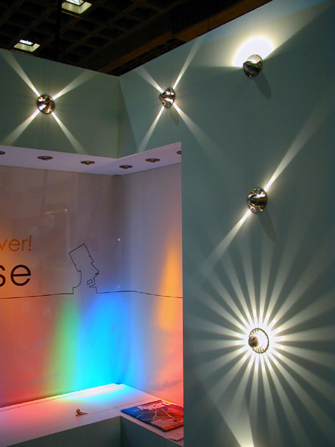

Slide 9
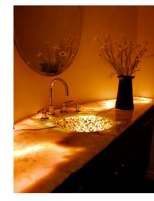
نور و بشر
از دوران ماقبل تاریخ همواره اجسام نورانی که تجسمی از یک شیء زنده را در ذهن بیدار می کردند توسط بشر مورد ستایش و احترام قرار گرفته و مشتاقانه برایشان جشن می گرفتند، آن ها را عبادت کرده و می پرستیدند.این توجه بیش از اندازه به عنصر نور در اغلب فرهنگ های اولیه بشری و در جوامعی با آداب و رسوم و عقاید مذهبی متفاوت همچنان در طول زمان مشاهده می شود. برخی از جوامع نور خورشید را در تشریفات مذهبی شان به کار می بردند و برخی دیگر درخشش اجسام نورانی را به عنوان عامل ایجاد فعل و انفعالاتی رمزآلود جهت دست یابی به حیطه هایی ماورای دنیای زمینی تلقی می کردند. حتی امروزه در بسیاری از مدارس شرقی که به تدریس یوگا اشتغال دارند برای ایجاد تمرکز ذهنی از اجسام نورانی مانند لامپ، خورشید، ماه، بلور و نور آتش استفاده می کنند. در اغلب ادیان، نور نماد عقل الهی و منشأ تمام پاکی ها و نیکی ها است و خارج شدن انسان از تاریکی جهل و تابیده شدن نور معرفت در وجودش همواره یک هدف نهایی می باشد. در اثر تابیده شدن نور الهی به درون کالبد مادی، یعنی جایگاه نفس آدمی است که انسان به رشد و تکامل معنوی می رسد در نتیجه برای نمایش این تمثیل در

Slide 10
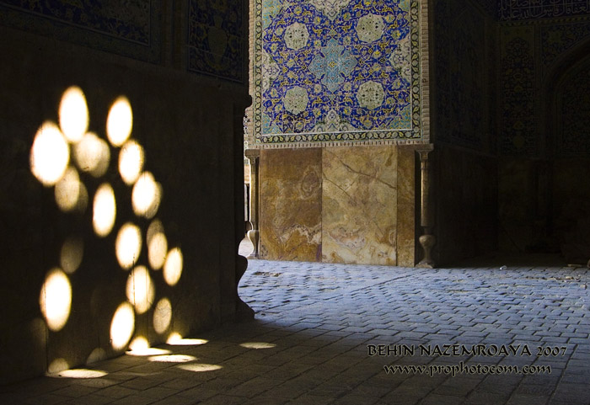
معماری اغلب بناهای مذهبی نور به عنوان عنصری بارز و مستقل از سایر عناصر و مفاهیم به کار رفته در ساختمان به کار گرفته می شود به گونه ای که شعاع های آن به طور واضح در داخل کالبد مادی و تاریک حجم قابل مشاهده است. فضاهای عمیق و تاریک کلیساهای قرون وسطی و یا مساجد اسلامی که با عنصر نور مزین شده اند به خوبی قادر به انتقال یک حس روحانی و معنوی می باشند.انسان در چنین فضاهایی که با نوری ضعیف روشن می شوند با مشاهده سایه های مبهم از اشیاء و احجام در ذهن خود به کامل کردن تصاویر پرداخته و با این عمل به نوعی خلسه فرو می رود که نتیجه آن یک حس نزدیکی به منبع وجود و هستی در درونش بیدار می شود.

Slide 11
تاریخچه بهره گیری از نور طبیعی در معماری ایران
دانستن روند بهره گیری از نور خورشید به اندازه روند شکل گیری مصالح و یا شکل های مختلف زیربنائی ساختمان جهت طراحی بسیار لازم می باشد.اولین تاریخی که ما از آن اطلاع داریم سده ی سوم هزاره چهارم ق.م می باشدکه در آن زمان جهت کسب نور و سایه از ایجاد اختلاف سطح در دیواره های خارجی استفاده می کردند. در شهر سوخته از هزاره های سوم و دوم ق.م از روی آثار خانه هایی که دیوار آنها تا زیر سقف باقی مانده بود می توان استنباط کرد که هر اطاق از طریق یک در به خارج ارتباط داشته و فاقد پنجره بوده اند، در دوره عیلام در حدود ۱۳۰۰ و ۱۴۰۰ ق.م نیز نمونه ای از پنجره های شیشه ای بدست آمده که شامل لوله هایی از خمیر شیشه می باشد که در کنار هم و در داخل یک قاب جای می گرفته و بطور حتم جهت روشن کردن

Slide 12
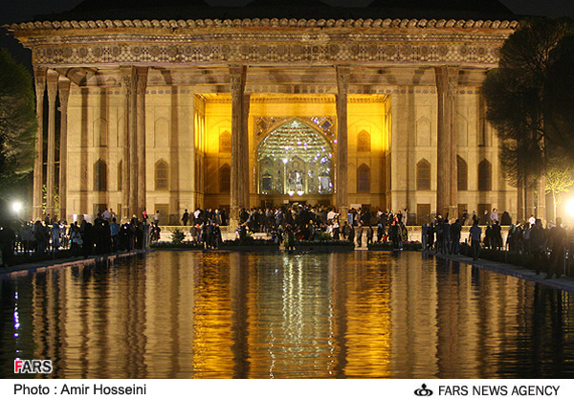
داخل بنا مورد استفاده بود. از جمله کهنترین مدارک و نمونه های در و پنجره در معماری ایران را شاید بتوان در نقش قلعه های مادی در آثار دوره شاروکین یافت. از روی نقش برجسته آشوری می توان روزنه هایی را که بر روی برج ها ساخته شده اند تشخیص داد. در دوره هخامنشی در تخت جمشید وضع درها به خوبی روشن و پاشنه گرد آن ها اغلب به جای مانده است، همچنین در این کاخ ها بالای درها و حتی بام ها، روزن ها و جام خانه هایی داشته وگرنه فضای بزرگ و سرپوشیده آن ها را چگونه چند جفت در که اغلب بسته بوده روشن می کرده است؟

Slide 13
در اصل از خصوصیات سبک پارسی، تعبیه سایبان و آفتابگیر منطقی و ضروری برای ساختمان هاست. در این دوره از اصل اختلاف سطح، جهت جذب نور به داخل استفاده می شد. بر اساس تحقیقات پروفسور ولفانگ معلوم شده که انحراف زوایای بناهای تخت جمشید بر اساسی بنیاد گذاشته شده که بوسیله ایجاد سایه روشن های گوناگون تعیین روز اول سال و فصول مختلف میسر شده و این انحراف به معمار ایرانی اجازه می داده مکان های مورد نیاز برای زیستن را به صورتی بسازد که در فصول مختلف سال هر خانه به مقدار لازم از آفتاب و روشنایی استفاده نماید. از نورگیری بناهای اشکانی اطلاع چندانی در دست نیست ولی سرپرسی سایکس در مورد کاخ هاترا می گوید: تالارهای این مجموعه تماما دارای سقف چوبی بوده اند. ارتفاع آن ها مختلف و نیز روشنائی آن ها از دهنه و هلال هایی بوده که به سمت مشرق باز می شدند. از روی تصویر بازسازی شده نسا که نورگیری بنا را توسط سقف خرپا نشان می دهد این احتمال را ممکن می سازد که اشکانیان از این روش برای نورگیری بنا استفاده می کردند. ساسانیان تمایل به نشان دادن تضاد بین سایه و روشنائی داشته اند و این امر د رتمام بناهای آن ها مشهود است. نوک گنبد های بناهای چهار طاقی آن ها بصورت روزنه درآمده زیرا برای افروختن آتش بدان احتیاج داشته اند.

Slide 14
. ایوان کرخه در خوزستان، طرز نور گرفتن از اطاق را برای اولین بار نشان می دهد، البته در بناهایی که طاق ضربی داشته اند معمولاً تأمین نور از آن قسمت هایی بوده که سقف مسطح داشته اند.روش استفاده از طاق گهواره ای که از انواع طاق سازی های عصر ساسانی است به معمار اجازه می داد که در فاصله میان دو قوس پنجره تعبیه نماید و روشنایی بنا را تأمین کند. طریقه نورگیری از جام خانه نیز همانطور که گفته شد بعد از هخامنشیان تا مدت های بسیار به عنوان یک سنت طرح گردیده و مورد استفاده قرار گرفت و در دوره ساسانی که استفاده از گنبد به شکل پذیرفته وسیعی معمول شده و جزء ویژگیهای این معماری می شود می بینیم که در روی گنبد روزنه هایی با حفره هایی تعبیه می کردند که احتمالاً برای پوشش آن ها از شیشه استفاده می کردند، تا زمانیکه ساسانیان از دیوارهای حمال جهت تحمل بار گنبد استفاده می کردند تنها از روزن وسط گنبد یا از روزنه های تعبیه شده بر روی آن جهت نورگیری استفاده می کردند.اما پس از آن که بار سقف گنبدی را توسط قوس ها روی جرزها انتقال دادند توانستند در قسمت هایی از بدنه گنبدها نورگیرهایی را بصورت هلال تعبیه کنند.

Slide 15
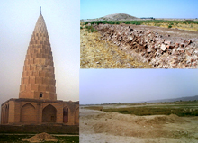

Slide 16
حال به بررسی تاریخچه بهره گیری از نور طبیعی در معماری دیگر نقاط جهان می پردازیم:
در مصر باستان نور دارای اهمیتی ویژه بوده است.بنا به موقعیت سرزمین مصر، شدت نور و در نتیجه تضاد میان سایه و روشن بسیار زیاد می باشد. فرم های صریح و هندسی که در معماری مصر از آن استفاده می شده است با گوشه های تیز و دقیق در زیر نور شدید اثری خاص داشته. لوکوربوزیه در این ارتباط می گوید: «معماری بازی هنرمندانه دقیق و خیره کننده مجموعه ای از اجسام ساخته شده در زیر نور است. چشم های ما برای این آفریده شده اند که فرم ها را زیر نور ببینیم: این سایه و روشن ها هستند که فرم ها را در مقابل ما برهنه می سازند. مکعب، مخروط، کره،استوانه و هرم اولین فرم هایی هستند که نور آن ها را به ما عرضه می کند.تصاویر آن ها ناب، ملموس و صریح هستند».

Slide 17
اما در معماری مصر بازی نور و سایه تنها محدود به فرم های بزرگ اولیه نیست. سطوح این احجام از نقوش برجسته ای پوشیده شده اند که با کمال ظرافت نقش پردازی و بر سنگ تراشیده شده اند و به این ترتیب پدیده سایه – روشن در اینجا در مقیاسی کوچکتر نیز تکرار شده است. برای مصریان وجود ذات خداوند برای بشر غیر قابل دسترس و نامرئی بوده است پس به ناچار بایستی در تاریکی باشد. راه رسیدن به این خداوند که بایستی از روشنایی به تاریکی ختم شود با کمک چنین پدیده های نوری کمی واضح تر می شده است. ژان لوئی دو کانیوالJean-louis do canival روشنائی مجسمه های معبد خفرن را به این ترتیب توصیف می کند: «نور از پنجره های کوچک بین دیوار و سقف به داخل و به تک تک مجسمه می تابید و به وسیله سنگهای کف که مرمر سفید صیقلی بودند به ترتیبی منعکس می شد که نوری کاملاً محو و فاقد جهت، فضا را روشن می کرد و ستون ها و دیوارها که از گرانیت سرخ بودند در تاریکی باقی می ماندند». در مورد معابد یونانی هم می توان گفت که بیشتر این معابد مجسمه وار بودند و اثر آن ها می بایستی بیشتر بر فضای پیرامون معبد باشد. تنها وظیفه داخلی معبد نگاهداری مجسمه های مذهبی بوده است. در بسیاری از معابد یونانی با روشی شبیه به معبد خون با استفاده از یک آب نما که در فاصله بین مجسمه و در ورودی ساخته می شد نورپردازی مجسمه را اصلاح می کردند. نوری که به داخل می تابید با برخورد به سطح آب منعکس می شد و مجسمه را روشن می ساخت. در فضاهایی که احتیاج به نور بیشتری داشتند، یونانیان از نور سقف استفاده می کردند: بخشی از سقف را با ارتفاع بیشتر ساخته و از فضایی که به این ترتیب به وجود می آمد برای تاباندن نور به داخل استفاده می کردند. در معماری آغاز مسیحیت و نیز در معماری بیزانس همواره تلاش می شده است هر چه بیشتر به فضای داخلی جنبه روحانی داده شود و فضایی رﺅیایی بیافرینند و روشن است که نورپردازی در این راه نقشی عمده داشته است.حال به بررسی عناصر نورگیری در معماری سنتی ایران می پردازیم.

Slide 19
عناصر نورگیری در معماری سنتی
این عناصر در معماری سنتی ایران از دو جهت مورد مطالعه قرار می گیرند، گروه اول به عنوان کنترل کننده های نور مانند انواع سایه بان ها و دسته دوم نورگیر ها.
گروه اول نقش تنظیم نور وارد شده به داخل بنا را به عهده دارند و به دو دسته تقسیم می شوند: دسته اول آنهایی که جزو بنا هستند مانند رواق و دسته دوم آنهایی که به بنا افزوده شده و گاهی حالت تزئینی دارند مثل پرده. عناصری که به عنوان نورگیرها مطرح می شوند نام های مختلفی دارند ولی همه نورگیر هستند و عبارتند از: روزن، شباک، در و پنجره مشبک، جام خانه، هورنو، ارسی، روشندان، فریز و خوون، گلجام، پالکانه، فنزر، پاچنگ و تهرانی. در مقابل عناصری مانند رواق، پرده، تابش بند، سایه بان ها، سرادق و ساباط قرار دارد که نقش کنترل کننده نور و تنظیم آن برای ورود به داخل بنا را به عهده دارند.

Slide 20
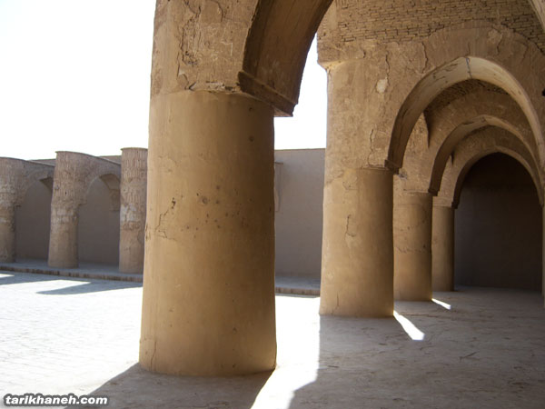
کنترل کننده های نور
.رواق:
فضایی است مشتمل بر سقف و ستون که حداقل در یک طرف مسدود باشد و انسان را از تماس با بارش و تابش نور آفتاب مصون می دارد و در مناطقی که شدت نور و حرارت خورشید زیاد باشد نور مناسب و ملایمی را به داخل عبور می دهد و در این صورت روشنائی از طریق غیرمستقیم یا باواسطه خواهیم داشت.

Slide 21
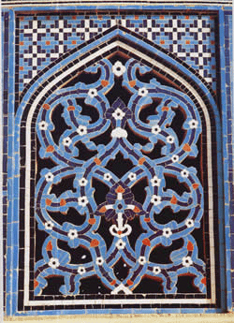
تابش بند:
تابش بند یا تاووش بند یا آفتاب شکن تیغه هایی به عرض ۶ الی ۱۸ سانتی متر است که گاهی ارتفاعی تا حدود ۵ متر دارد و با کمک گچ و نی آنها را می ساختند. معمولاً در بالای در و پنجره کلافی می کشیدند که در واقع تابش بند افقی بوده و اصطلاحاً به آن سرسایه می گفتند و توسط آن ورود آفتاب به درون فضا را کنترل می کردند

Slide 22
سایه بان ها:
ایجاد سایه بر روی پنجره ها از تابش مستقیم آفتاب به سطح پنجره جلوگیری کرده و در نتیجه حرارت ایجاد شده ناشی از تابش آفتاب در فضای پشت آن به مقدار قابل ملاحظه ای کاهش می یابد. سایه بان ها ممکن است اثرات گوناگونی از قبیل کنترل تابش مستقیم آفتاب به داخل، کنترل نور و تهویه طبیعی داشته باشند. کارایی سایه بان ها متفاوت بوده و به رنگ و محل نصب آن ها نسبت به پنجره و همچنین شرایط تهویه طبیعی در ساختمان بستگی دارد. سایه بان ها به انواع ثابت، متحرک و همچنین سایه بان های طبیعی مثل درختان تقسیم می شوند.

Slide 24
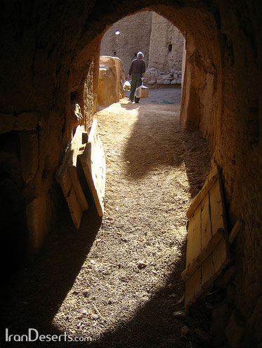
ساباط:
کوچه ای سر پوشیده که هم در شهرهای گرمسیری و هم سرد سیری به چشم می خورد. در شهرهای گرمسیری مجبور بودند کوچه را تنگ و دیوار را بلند بگیرند و برای ایجاد سایه ساباط می گذاشتند.

Slide 26
پرده:
استفاده از پرده های ضخیم برای جلوگیری و تنظیم نور خورشید برای ورود به ساختمان از دوره صفویه معمول بوده و همچنین در دوره قاجار نیز از آن استفاده می شد. این پرده ها معمولاً از جنس کرباس و یا ابریشم بوده و به صورت یک لا و دولا استفاده می شدند و به طور معمول در جلو ایوان ها و یا پنجره ها و ارسی ها نصب می شد. بالا کشیدن این پرده ها توسط قرقره و بند هایی بوده که ب طور هماهنگ تمام قسمت های آن ها را یکنواخت جمع می کرده است چون این پرده ها معمولاً ضخیم و سنگین بوده و غیر از این نمی شد آن ها را بالا کشید.

Slide 27
نورگیرها
شباک: هوای متغیر ایران، آفتاب تند و روشن، باد و باران، توفان و گردباد و عقاید خاص ملی و مذهبی ایجاب می کرده که ساختمان علاوه بر در و پنجره، پرده ای یا شباکی برای حفاظت درون بنا داشته باشد.درون ساختمان با روزن ها و پنجره های چوبی یا گچی و پرده محفوظ می شد و بیرون آنرا با شبکه های سفالی یا کاشی می پوشاندند، این شبکه ها شدت نور را گرفته و نور ضعیف تری از لا به لای آن ایجاد می شود. انحراف پرتوهای نور در اثر برخورد با کنارهای منقوش شبکه سبب پخش نور شده و به یکنواختی و پخش روشنایی کمک می کرد. ضمناً علی رغم آنکه تمام فضای بیرون از داخل به راحتی قابل رﺅیت بود از بیرون هیچگونه دیدی در طول روز به داخل نداشت.

Slide 29
در و پنجره های مشبک
پنجره معمولاً برای دادن نور، جریان هوا و رﺅیت مناظر بیرون بدون بر هم زدن خلوت اهل خانه است. در مناطقی که نور خورشید شدید است، پنجره باید متناسب با شدت نور ساخته شود. پنجره های مشبک تعادلی بین نور خارج و داخل ایجاد می کند، تعادلی که وقتی از داخل نگاه کرده شود جلوی نور شدید آفتاب را می گیرد و مانع خسته شدن چشم در مقابل نور شدید خارج می شود.طرح هایی که در ساختن پنجره های مشبک به کار برده می شود اغلب به گونه ای است که نور داخل اتاق را تنظیم می کند. پنجره های مشبک نور شدید خارج را پخش کرده و آن را تعدیل می کنند و وقتی نور بیرون شدید نیست همه ی آن را به داخل اتاق عبور می دهند. گاهی برای در و پنجره های مشبک شیشه نیز به کار برده می شود. (به درهای مشبک، در و پنجره گفته می شود). در و پنجره و روزن های مشبک چوبی، سفالین و گچین در زمستان با کاغذ روغن زده مسدود و در تابستان ها باز می شد.

Slide 31
روزن
روزن و پنجره را نمی توان از هم تفکیک کرد. در واقع روزن را می توان یک پنجره کوچک دانست که معمولاً در بالای در و گاهی در دو سوی آن برای گرفتن روشنایی و تأمین هوای آزاد برای فضاهای بسته به کار می رفته است. به عبارت دیگر روزن به سوراخهائی اطلاق می گردید که در کلاله و یا شانه طاق ها تعبیه می شده است. روزن گاهی با چوب و گاه با گچ و سفال ساخته می شده و اغلب ثابت بوده است. در بناهایی که دارای بافت مرکزی و درونگرا بودند و از سقف هشتی یا از نقطه ای دیگر نور کافی برای هشتی تأمین می شد، در بالای در ورودی روزن قرار می دادند.

Slide 33
ارسی
ارسی پنجره مشبکی است که به جای گشتن روی پاشنه گرد، بالا می رود و در محفظه ای که در نظر گرفته شده جای می گیرد. ارسی معمولاً در اشکوب کوشک ها و پیشخان و رواق ساختمان های سردسیری دیده می شود. نقش شبکه ای ارسی، معمولاً مانند پنجره و روزن های چوبی است.

Slide 34
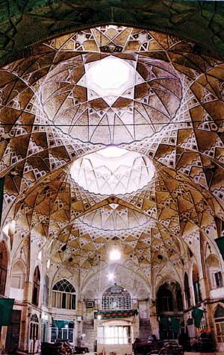
هورنو
به نورگیری بالای سقف گفته می شود. چون در نزدیکیهای تیزه گنبد امکان اجرا به صورت بقیه ی قسمت ها میسر نیست، لذا در نزدیکیهای تیزه، سوراخ را پر نمی کنند تا در بالای طاق کار نور رسانی را انجام دهد. مثلاً در پوشش بازارها اکثراً سوراخ هورنو باز است تا عمل روشنایی و تهویه صورت پذیرد.
در بناهایی که استفاده از پنجره در دیوارها ممکن نبوده مثل بازارها و سایر بناهای عمومی، معماران در قسمت «خورشیدی کاربندی» روزن هایی ایجاد کرده اند که عبور مناسب و تهویه را به بهترین وجه میسر می ساخته است و به آن روشندان می گویند. روشندان ها معمولاً به شکل یک کلاه فرنگی بوده و عمود بر قسمت خورشیدی کاربندی ساخته می شوند و برخی از آن ها دارای شیشه بوده، بعضی از آن ها زمینه چند ضلعی دارد، مثل روشندان حوضخانه کاخ هشت بهشت اصفهان.

Slide 35
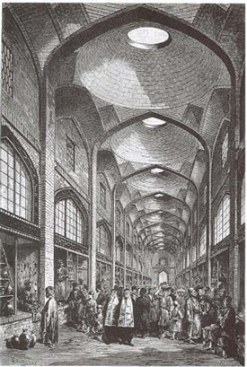
جامخانه
در کلاله گنبد ها و کلمبه های گرمابه ها و غلامخانه ی رباط ها و رسته ها و بازارها هنوز هم روزن هایی وجود دارد که با چند حلقه سفالین به صورت قبه یا کپه ی برجسته ای درآمده اند. در این قسمت حلقه های سفالین را در کنار هم چیده اند و در زمستان ها جام های گرد شیشه ای مانند ته قرابه در میان حلقه ها کار می گذارند و تابستان ها یک یا کلیه آن ها را بر می دارند، امروزه هم برای روشنایی سرپوشیده هایی که به مناسبت فصل باید گاهی سرد و گاهی گرم باشد مناسبترین وسیله است و بر فراز بام گرمابه ها جای خود را حفظ کرده است.

Slide 37
کار بندی و مقرنس
در فضاهایی که نورگیری و در نتیجه روشنائی فضا از طریق سقف انجام می شود، نور به طور مستقیم وارد فضا شده و فقط بخشی از آن را روشن می نماید. کاربندی و مقرنس به غیر از زیبائی برای بهره گیری هر چه بیشتر از نور خورشید نیز استفاده می شود. بدین ترتیب که موجب می شود در جهات مختلف از مسیر خود منحرف شده و آن را به صورت پخش شده به داخل راه می دهد، در این صورت در داخل بنا روشنائی یکنواخت و غیرمتمرکزی خواهیم داشت، که حجم بیشتری را در بر می گیرد.

Slide 39
نقش هشتی در نور رسانی به بنا
بعد از ورود به ساختمان به علت شدید بودن نور در بیرون می بایست نور شکسته شود، تا داخل ساختمان حالت نامطلوبی از نظر وارد شونده نداشته باشد. یکی از عوامل مهم معماری در تقسیم و شکست شدت نور، هشتی های ورودی هستند که گرد و یا چند ضلعی ساخته می شدند. در بالای هشتی معمولاً نورگیری وجود دارد که نور متمرکز ملایمی را در ساعات مختلف روز به داخل انتقال می دهد، به کار بردن این شیوه برای تنظیم و متعادل کردن نور و حرارت از ویژگیهای معماری سنتی، به ویژه در حاشیه کویر است.

Slide 41
انواع طاق ها، قوس ها و فیلپوش ها نیز در چگونگی نورگیری در داخل بنا سهم به سزایی دارند. وجود فیلپوش منجر به ایجاد سه منطقه متمایز ساختمانی در قسمت گنبد ها شده است. منطقه سوم همان گنبد اصلی است که گاهی در محورهای آن پنجره های کوچکی باز می شد و به نورگیری بنا کمک می کرد. ابداع شیوه طاق و تویزه باعث شد تا بار سقف مستقیماً بر روی جرزها عمل کند و دیوارها و طاق ها سبک شده و آن ها را شکافته و پنجره در آن قرار دهند و بدین طریق نور فراوان و غیر مستقیم حاصل می شود. طاق های آهنگ نیز یا دارای پنجره های جانبی است و یا در بالای آن ها گنبد های کوچکی با پنجره تعبیه شده است. در طاق چهار بخش نیز که از تقاطع دو «طاق آهنگ» هم ارتفاع و هم عرض حاصل می شود نیز می توان روزنه های وسیعی ایجاد کرد. طاق گهواره ی نیز به معمار اجازه می دهد که در فاصله میان دو قوس پنجره تعبیه کرده و روشنایی طبیعی داخل بنا را ایجاد کند. عمل نورگیری در بناهای مختلف به اشکال گوناگونی صورت می گرفت، از جمله اینکه در حمام ها از طریق روزنه های متعدد و یا جامخانه ها بر حسب درونگرا یا برونگرا بودن، نورگیری متفاوت بود.

Slide 42
هر چند که نور خورشید همیشه برای ایجاد روشنایی طبیعی در یک ساختمان مورد نیاز است اما از آنجا که این نور سرانجام به حرارت تبدیل می شود باید میزان تابش نور مورد نیاز برای هر ساختمان با توجه به نوع ساختمان و شرایط اقلیمی آن تأمین شود. چون اهمیت تابش آفتاب به نوع اقلیم منطقه و فصول مختلف سال بستگی دارد. در شرایط سرد حداکثر انرژی خورشیدی مورد نیاز بوده و ساختمان باید در جهتی قرار گیرد که بیشترین تابش آفتاب را دریافت نماید، بر عکس وقتی هوا گرم است جهت ساختمان باید به نحوی باشد که شدت آفتاب در دیوارهای آن به حداقل رسیده و نیز امکان نفوذ مستقیم اشعه خورشید به فضاهای داخلی وجود نداشته باشد، به همین دلیل نحوه نورپردازی بنا در اقلیم های مختلف مثل گرم و خشک و حاشیه کویر و اقلیم گرم و مرطوب و سردسیر با هم متفاوت است و هر کدام در این مناطق بر حسب اقلیم خاص خود نحوه ی نورگیری و نور پردازی خاصی را می طلبد.

Slide 43
ابزار و وسایل روشنائی
بعد از به پایان رسیدن روشنائی روز، انسان در تاریکی شب نیز نیازمند نور بوده است. لذا پس از استقرار دائم و تشکیل شهر ها و ساخت خانه های مسکونی وجود یک وسیله بعنوان عامل نور مصنوعی که بتوان آن را از جایی به جایی حمل کرده؛ و یا اینکه بتوان از آن در هر جایی از ساختمان استفاده کرده حس شد. بنابراین از این زمان تأمین نور مصنوعی با وسایلی که عوامل نوری نامیده می شوند آغاز شد و بشر به ساخت وسایل گوناگونی در این زمینه روی آورد. این وسایل که در مجموع وسایل روشنائی نامیده می شوند جهت تأمین نور مصنوعی برای روشنائی بخشیدن محیط اطراف در هنگام تاریکی شب بودند. این وسایل عبارت بودند از: پیه سوزها، شمعدان ها، چراغ دان ها، پایه چراغ ها، قندیل ها، فانوس ها، مشعل ها، شمع ها و چراغ های روغنی

Slide 45
نتیجه گیری
نور، غیر مادی ترین عنصر محسوس طبیعت، همواره در معماری ایرانی وجود دارد و در واقع نشانه ی عالم والا و فضای معنوی است. در دوران معماری سنتی نحوه ی نگاه به نورتحت تأثیر تفکر اسلامی به عالی ترین درجه ی خود می رسد و مظهر تقدس و عالم معنوی شناخته می شود. معماری ایرانی معماری ای حقیقت جوست، حقیقت در معماری کمال است و کمال از آن باریتعالی است و هر چه در این معماری حضور دارد، عضوی از آن است که جداناپذیر است و روی به سوی حقیقت دارد. نور نشانی از حرکت به سمت حقیقت است که حالت فیزیکی و مادی ندارد و این موضوع در کنار عوامل دیگر مانند اقلیم و موقعیت قرارگیری یک بنا، و نحوه ی استفاده از نور، مطرح می شود. در صورتی که این امر در معماری غرب به شکل دیگری است. اصول حاکم در معماری معاصر چیزی به غیر از حقیقت است، حتی اگر خلاف آن باشد. معماری مدرن روی به سادگی و خلوص دارد که با عناصر شکلی و فرمال به کمال خود می رسد و این غیر از خلوص معنوی است. با این نگرش و تفکر نور در معماری حضور مستقیم دارد، در صورتی که در معماری ایرانی نور همیشه تعدیل شده دریافت می شده است و این امر همانطور که قبلاً هم به آن اشاره شد از طریق عناصر تشکیل دهنده ی معماری، مانند انواع روزن ها، نورگیرها، گلجام و شیشه های رنگی و ارسی ها تأمین می گردید. نا گفته نماند که گرچه در معماری غرب ساختمان کاملاً در مقابل نور گسترده می شود و یا مزاحمت های مستقیم نوری کاملاً منع می گردد، ولی می توان آن را به طریق نورپردازی های مصنوعی جبران و تأمین کرد که از نظر نگرش آنها به حضور عینی نور مورد قبول و بسیار جالب توجه است.

Slide 47
منابع http://archiblog.pib.ir
با تشکر فراوان ازهمیاری شما
پاییز 90
پایان

